Slide 1


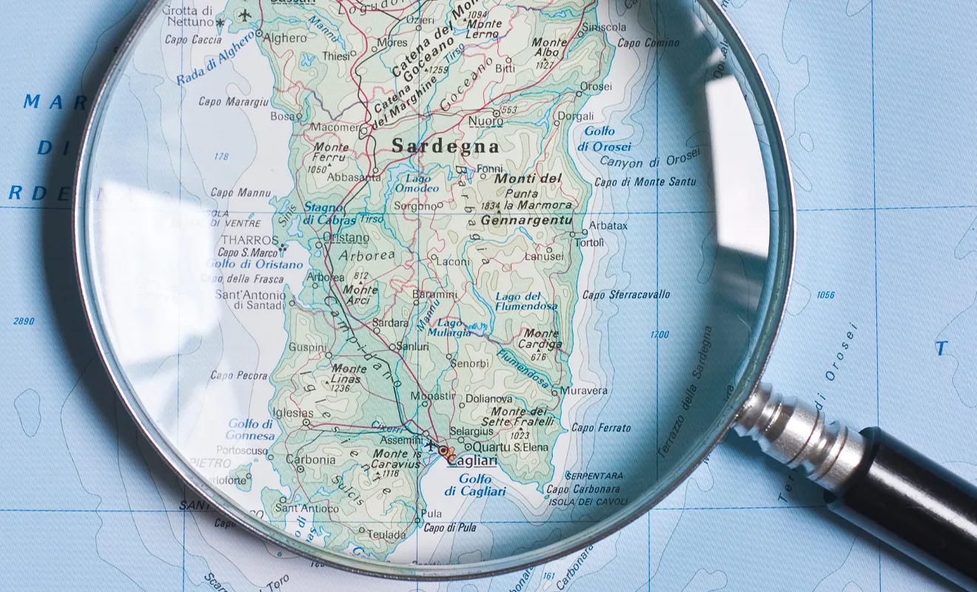
Overtourism in Sardegna:
Una mappa per identificare le criticità e le opportunità di miglioramento
Davide Colucci
Alessandro Cravidi
Giuseppe Gatto
Matteo Rovedo
PROJECT WORK - GRUPPO 3 - A.A. 2026/2027
Artificial Intelligent & Data Analytics for Business

Slide 2
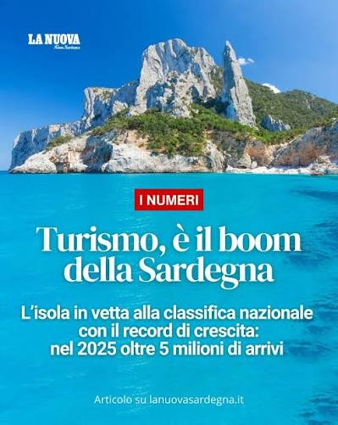
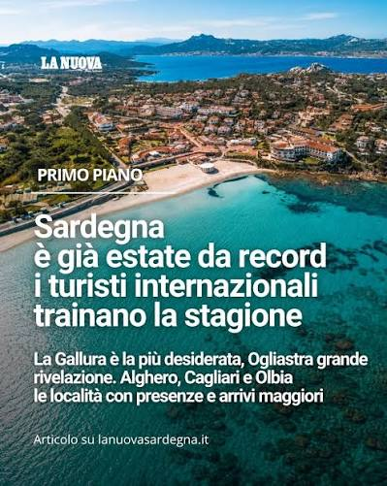
Obiettivi dell’analisi
Indice di Overtourism: un indice comune per comune - su densità turistica, intensità turistica, utilizzazione lorda e densità ricettiva - in grado di quantificare quanto il turismo eccede la capacità del territorio e segnalare la sua crescita
Indice di Attrattività dei comuni: valutare il potenziale turistico di ciascun territorio i punti di interesse presenti ( turismo, natura, ristorazione, servizi e infrastrutture) per confrontarlo con il livello di Overtourism
Stimare il sommerso turistico: misurare quanta parte dei flussi turistici sfugge alle statistiche ufficiali e come evolve nel tempo
Fornire uno strumento operativo: tradurre gli indici in una base dati aggiornabile e utile alle istituzioni
Individuare delle Gemme nascoste contrapponendo l’indice di Overtourism con l'indice di Attrattività
Overtourism in Sardegna · Master AIDA26 — Gruppo 3
02 / 18

Slide 3



(ultimare)
Fonti utilizzate
Utilizzata per l'anagrafica dei comuni (Elenco comuni italiani, dato statistico), il bilancio demografico comunale (popolazione residente, aggiornamento annuale) e le statistiche geografiche su comuni (superficie, dato statico)
Fonte ufficiale dei dati regionali: dall'Osservatorio del Turismo, tramite il sistema SIRED, abbiamo recuperato i dati per gli arrivi e le presenze ufficiali (aggiornamento mensile) e per la capacità delle strutture ricettive (aggiornamento annuale) e sardegnamobilità per i flussi giornalieri di porti e aeroporti
OpenStreetMap è una mappa geografica mondiale, costruita e aggiornata da una comunità di volontari, con dati liberamente consultabili e riutilizzabili. L'abbiamo utilizzata come fonte dei punti di interesse (POI) presenti sul territorio sardo, raggruppati in cinque pilastri - turismo, natura, ristorazione, servizi, infrastrutture - con cui abbiamo costruito l'indice di Attrattività
377
2022–25
Comuni sardi analizzati
Periodo di osservazione
Overtourism in Sardegna · Master AIDA26 — Gruppo 3
03 / 18

Slide 4


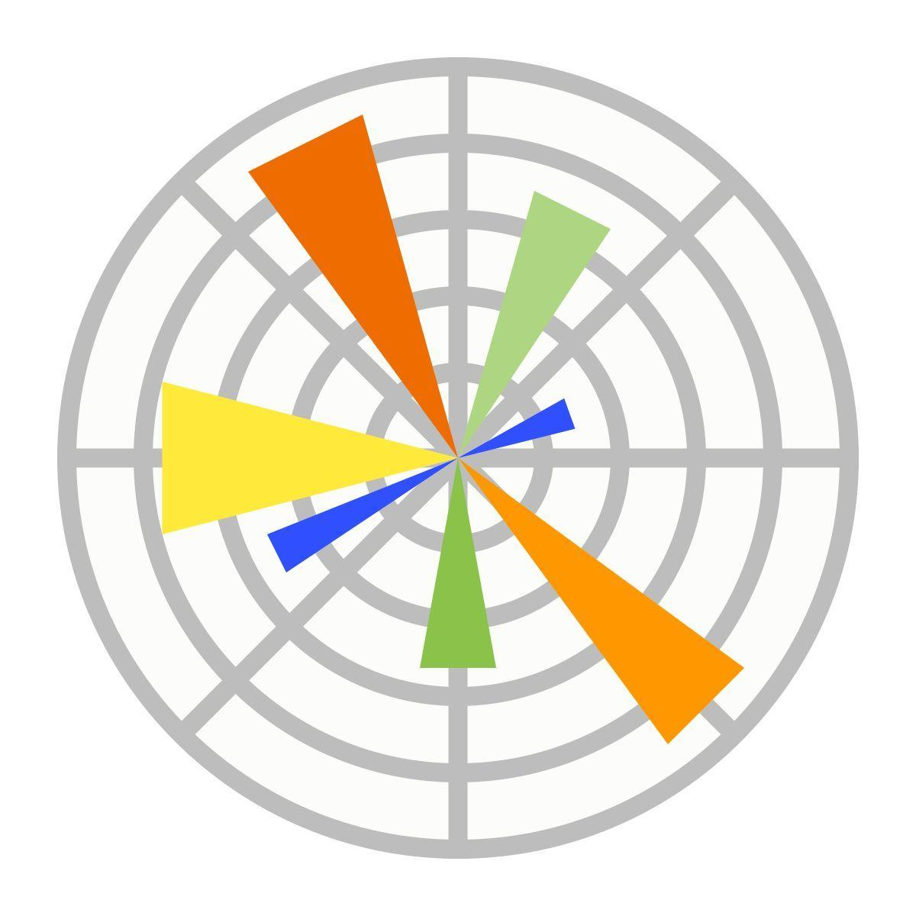



Come abbiamo costruito la pipeline
DATA COLLECTION
ETL
DATA ANALYSIS & VISUALIZATION
ISTAT
Analisi esplorativa
Regione Sardegna
Visualizzazione del deck
Overtourism in Sardegna · Master AIDA26 — Gruppo 3
04 / 18

Slide 5
Indice di Overtourism
L'Indice di Overtourism per comune, seguito nei quattro anni di osservazione, individua dove la pressione è cresciuta più velocemente
Densità Turistica
Intensità Turistica
1
Presenze turistiche per km² di superficie comunale: misura il carico fisico di persone sul territorio.
Presenze / Superficie
2
Quantifica il rapporto tra flusso turistico e popolazione locale.
Presenze / Popolazione residente
Densità Ricettiva
Utilizzazione Lorda
3
Presenze turistiche per km² di superficie comunale: Misura la pressione delle infrastrutture ricettive sul territorio
Letti totali / Superficie
4
Misura quanto la capacità ricettiva è effettivamente satura nel periodo, espresso in % non superiore al 100
Presenze / (posti letto disponibili * 365) %
5
Normalizzazione — Winsor p99 + Min-Max
Le ancore (minimo, cap al 99° percentile) sono calcolate una sola volta e congelate: l'indice resta confrontabile quando si aggiungono nuovi anni.
6
Gestione dei dati mancanti — missing ≠ zero
Scaffold pieno sui 377 comuni (da Densità Ricettiva). Comuni senza presenze registrate: valore mancante escluso dal calcolo, mai confuso con uno zero vero.
Indice di OverTourism
7
Media geometrica di quattro indicatori normalizzati (densità turistica, densità ricettiva, intensità turistica, utilizzazione lorda), dopo winsorizzazione al 99° percentile e min-max.
Overtourism in Sardegna · Master AIDA26 — Gruppo 3
06 / 18

Slide 6
Indice di Attrattività
Un punteggio comunale costruito sui punti di interesse OpenStreetMap, indipendentemente dai flussi turistici
Come misura
Come si calcolo
Come si classifica
Ogni categoria è normalizzata per la superficie comunale, calcolata su una proiezione metrica (UTM 32N) per avere aree corrette, poi riportata su una scala comune 0–100 con un min-max sui 377 comuni, e infine sommata pesando ciascuna categoria secondo la sua importanza
Un punteggio da 0 a 100 per ciascun comune, costruito su cinque categorie di punti di interesse rilevati da OpenStreetMap - turismo, natura, ristorazione, servizi, infrastrutture - pesate rispettivamente 30%, 25%, 20%, 15% e 10%
Ogni categoria è normalizzata per la superficie comunale, calcolata su una proiezione metrica (UTM 32N) per avere aree corrette, poi riportata su una scala comune 0-100 con un min-max sui 377 comuni, e infine sommata pesando ciascuna categoria secondo la sua importanza
I comuni sono divisi in cinque classi di pari numerosità (quintili) in base al punteggio finale, da attrattività molto bassa a molto alta: una classificazione relativa, che si aggiorna automaticamente quando cambiano i dati sottostanti
Overtourism in Sardegna · Master AIDA26 — Gruppo 3
06 / 18

Slide 7
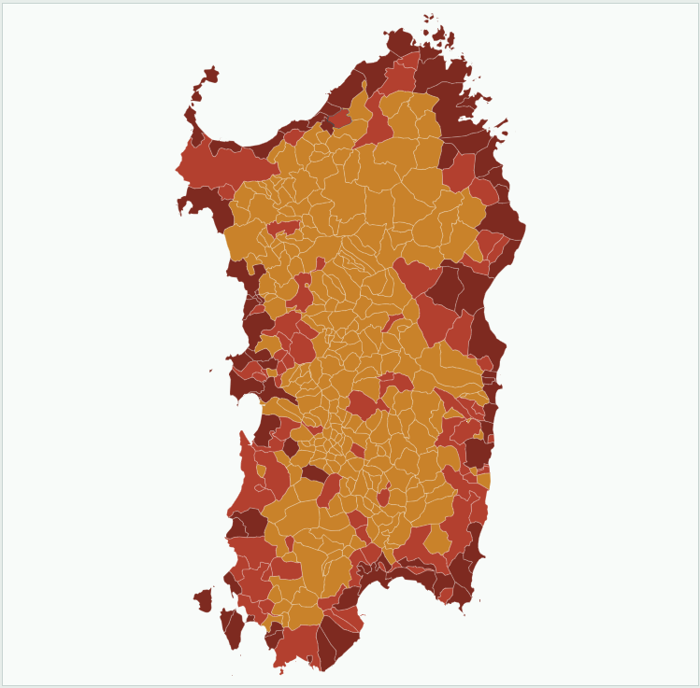
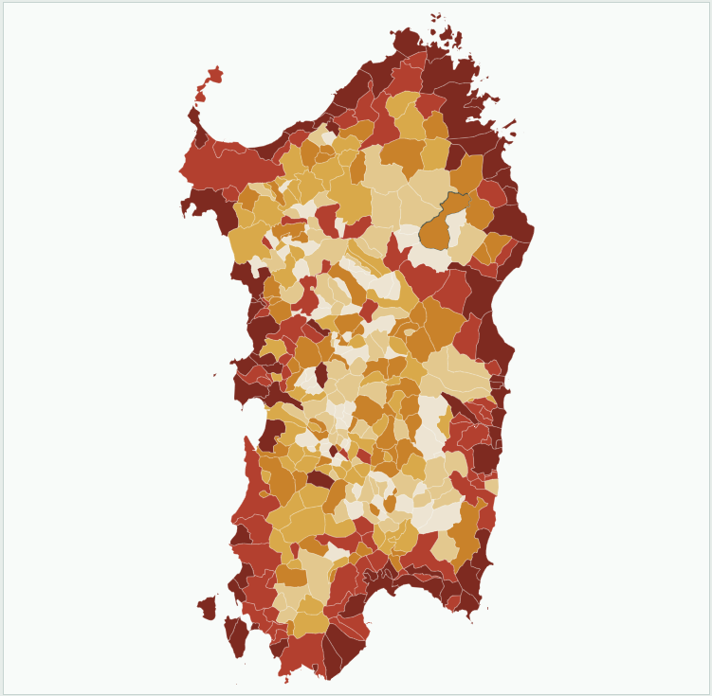
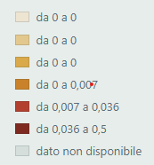
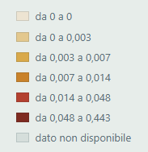
Come si è mossa la pressione turistica nei comuni sardi
L'Indice di Overtourism per comune, seguito nei quattro anni di osservazione, individua dove la pressione è cresciuta più velocemente — non solo dove è più alta oggi. Dalle mappe emerge come le zone costiere sono quelle che sono state impattate di più dall’overtourism
2022
2025
Overtourism in Sardegna · Master AIDA26 — Gruppo 3
06 / 18

Slide 8
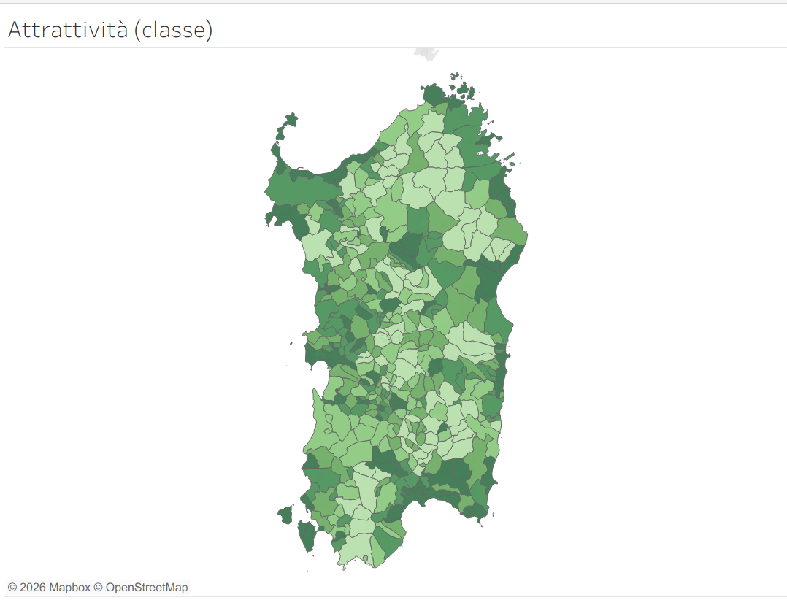
Cosa rende un comune attrattivo, indipendentemente dal turismo
L’indice di Attrattività misura il potenziale di un territorio a prescindere dai flussi attuali: natura, ristorazione, servizi e infrastrutture pesano quanto l'offerta turistica in senso stretto
Conteggio POI per pilastro (OSM / Overpass API)
1
Raccolta dei Punti di Interesse (POI) sardi da OpenStreetMap e suddivisione degli stessi in 5 pilastri: Turismo, Natura, Ristorazione, Servizi, Infrastrutture. Allocazione dei POI ai vari comuni attraverso GeoPandas.
Per ogni comune c, per ogni pilastro p: POIc,p = Σ POI (pilastro p, comune c)
Densità per km² e trasformazione logaritmica
2
Il calcolo della densità serve a confrontare comuni di “taglia” diversa Comuni molto estesi geograficamente hanno molti punti di interesse.
Densita dei POIc,p: D = (POIc,p /Areac)
La densità è stata normalizzata: norm-dc,p​ = (densitàc,p - min)/(max-min)
Calcolo indicatore pesato e logatirmizzazione
Per ogni comune è stato calcolatà un indicatore assoluto.
Successivamente, è stata calcolata la trasformazione logaritmica notmalizzata, onde evitare che poche zone iper-dense (con molti POI) comprimano la scala. Ogni pilastro normalizzato 0–100, combinato con i pesi di ogni pilastro. L'indice finale classifica i comuni in 5 classi (quintili) di attrattività.
3
Indicatore assoluto di attrattività: Ac = Σ ωp * norm-dc,p
Indicatore finale: Alogc​ = (ln(1+Ac) - ln(1+min))/(ln(1+max)-ln(1+min))
Overtourism in Sardegna · Master AIDA26 — Gruppo 3
07 / 18

Slide 9
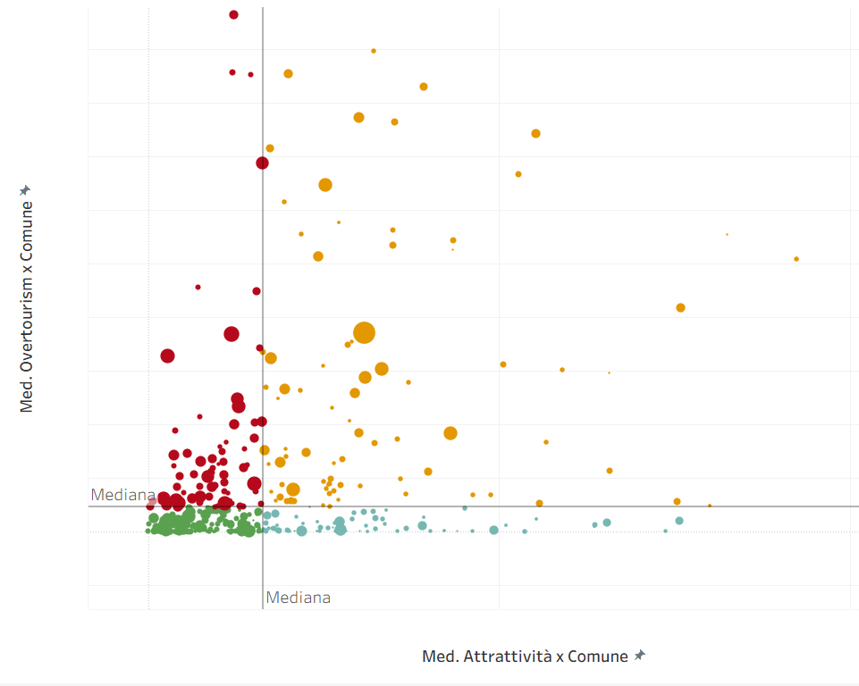
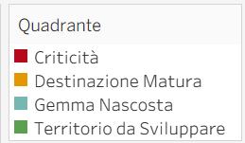
Overtourism e attrattività a confronto
Ogni punto è un comune, posizionato secondo il proprio livello di Overtourism e di Attrattività: le due mediane dividono il piano in quattro quadranti - Criticità, Destinazione Matura, Territorio da Sviluppare, Gemma Nascosta - che mostrano dove la pressione turistica è già eccessiva e dove esiste ancora margine di sviluppo
Overtourism in Sardegna · Master AIDA26 — Gruppo 3
08 / 18

Slide 10
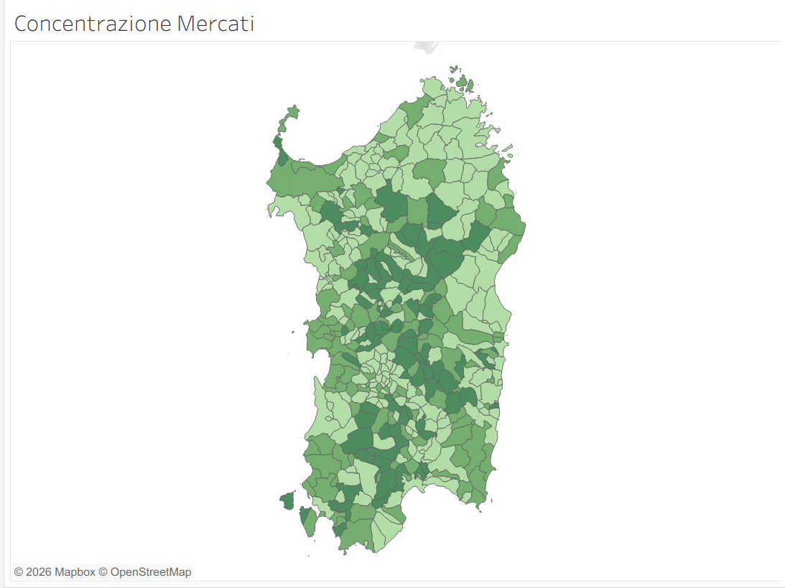
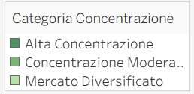
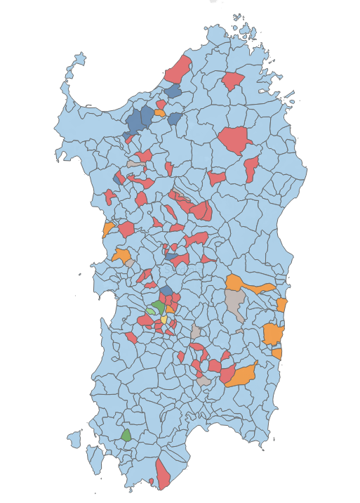
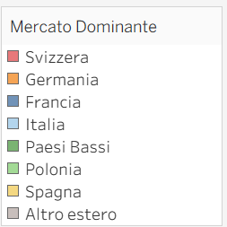
Quanto dipendono i comuni sardi da un unico mercato turistico?
L'indice di Herfindahl-Hirschman misura la concentrazione dei mercati di provenienza. Muros e Ardauli superano il 75% dai turisti francesi, Villasalto oltre il 50% dal Regno Unito.
Overtourism in Sardegna · Master AIDA26 — Gruppo 3
12 / 18

Slide 11
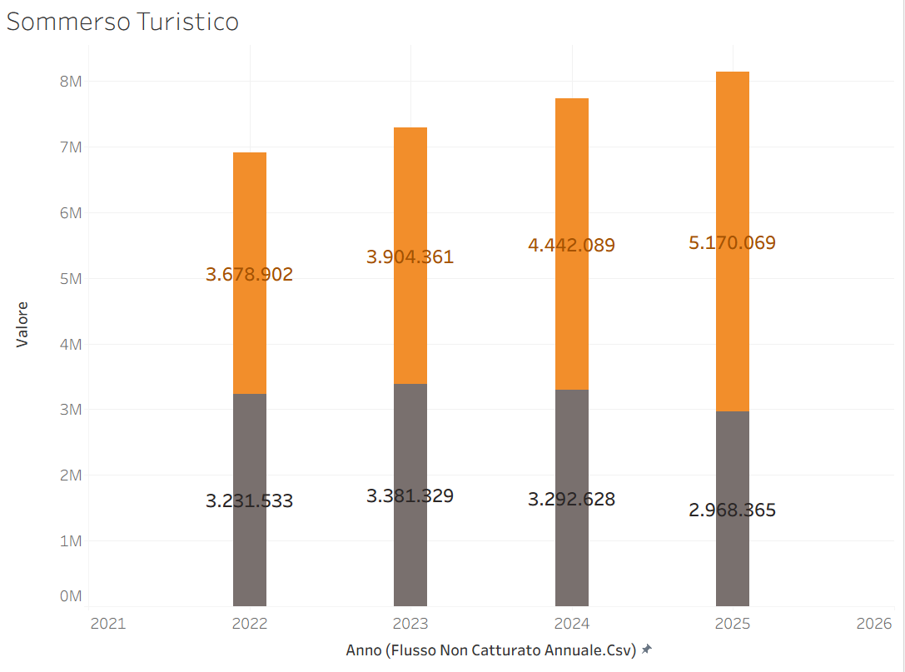
IL SOMMERSO TURISTICO
Quasi un terzo dei turisti reali non compare nei dati ufficiali
36,5%
del flusso fisico via porti e aeroporti nel 2025 non risulta nei dati ufficiali (SIRED). Gli arrivi registrati crescono però più velocemente (+40,5%) del flusso fisico totale (+17,8%).
46,8%
2022
46,4%
2023
42,6%
2024
36,5%
2025
Overtourism in Sardegna · Master AIDA26 — Gruppo 3
14 / 18

Slide 12
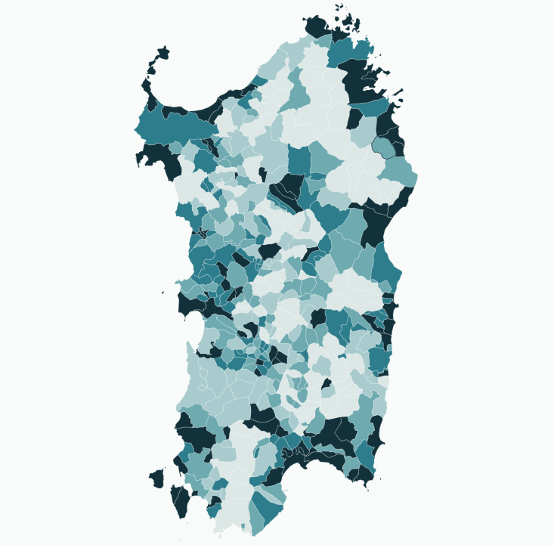
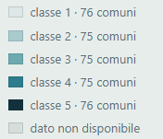
Dove promuovere un turismo più equilibrato
Attraverso la costituzione dell’indice di attrattività si sono individuate 5 classi attraverso le quali sono stati raggruppati i vari comuni sardi, dove il valore 5 indica il massimo valore attrattivo, mentre il valore 1 il minimo.
Overtourism in Sardegna · Master AIDA26 — Gruppo 3
15 / 18

Slide 13
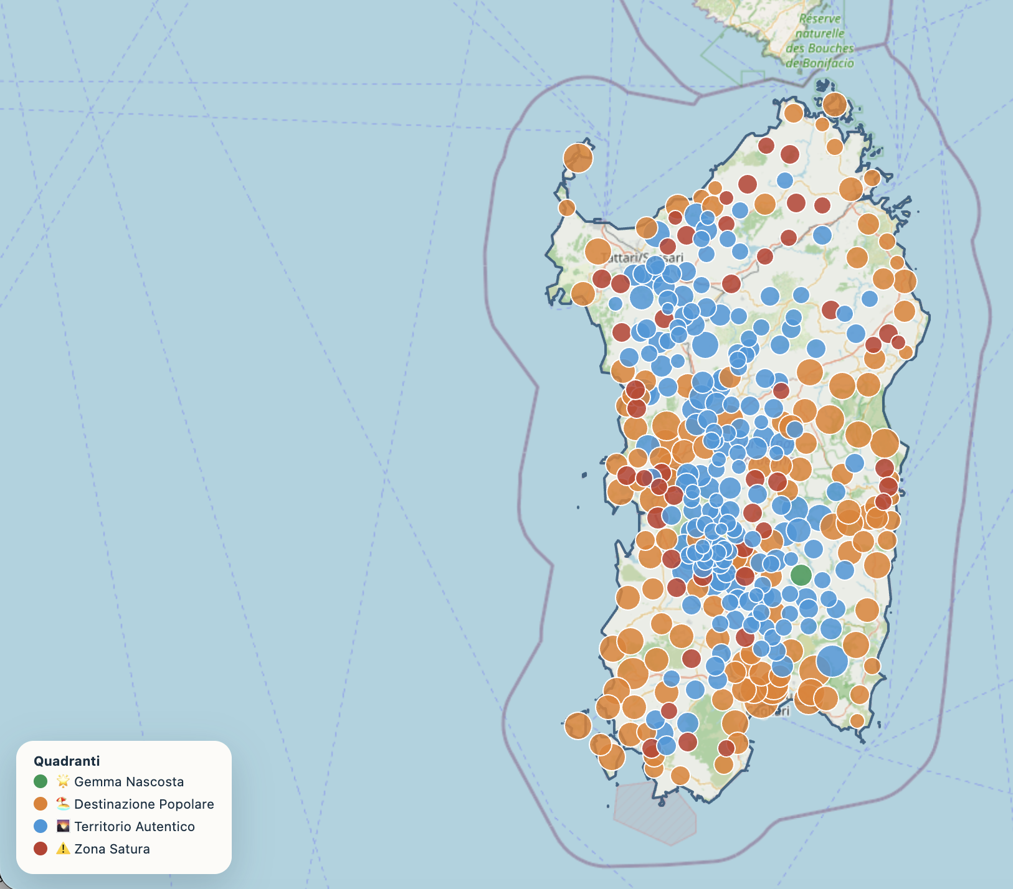
Evoluzione delle Gemme Nascoste Sarde
Attraverso la costituzione dell’indice di attrattività si sono individuate 5 classi attraverso le quali sono stati raggruppati i vari comuni sardi, dove il valore 5 indica il massimo valore attrattivo, mentre il valore 1 il minimo.
Overtourism in Sardegna · Master AIDA26 — Gruppo 3
15 / 18

Slide 14
Cosa possono fare le istituzioni?
Quattro direzioni di intervento che nascono direttamente dagli indici e dai grafici presentati.
1
Destagionalizzare
Indirizzare la promozione verso mercati con un profilo stagionale più ampio, come quello tedesco, per alleggerire la pressione sul bimestre luglio-agosto.
2
Monitorare i comuni mono-mercato
I territori con HHI più alto sono i più esposti a uno shock di un singolo mercato di provenienza.
3
Regolamentare dove serve davvero
I comuni con alta quota di case sfitte e alta pressione turistica per residente sono i casi prioritari per interventi sugli affitti brevi.
4
Investire nelle gemme nascoste
I comuni ad alta attrattività e bassa pressione offrono spazio per una crescita turistica ancora sostenibile.
Overtourism in Sardegna · Master AIDA26 — Gruppo 3
16 / 18

Slide 15

CONCLUSIONI
Un modello di lettura, non solo una fotografia
Gli indici costruiti in questo lavoro permettono di seguire l'evoluzione anno su anno, comune per comune, distinguendo pressione turistica, attrattività strutturale e sostenibilità del mercato abitativo come dimensioni distinte ma collegate.
Il prossimo passo naturale è l'aggiornamento periodico di questi indici, per trasformarli da analisi one-off a strumento di monitoraggio continuo per le istituzioni sarde.
Overtourism in Sardegna · Master AIDA26 — Gruppo 3
17 / 18

Slide 16

GRAZIE
LINK GIT HUB
MAPPA INTERATTIVA
NOMI

